Slide 1
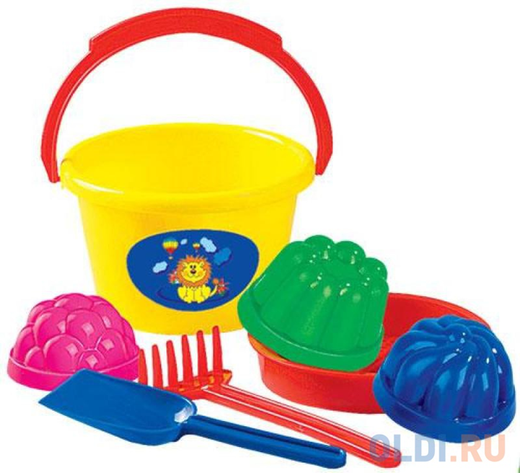
Муниципальное бюджетное дошкольное образовательное учреждение «Детский сад № 85 комбинированного вида» города Орла
Задание по реализации образовательной области
«Познавательное развитие»
Раздел «Ребенок и окружающий мир»
Форма обучения – дистанционная
Возрастная группа – 3-4 года
«ЧТО ИЗ ЧЕГО СДЕЛАНО»
Подготовила: воспитатель
Потапова О.Ю.

Slide 3
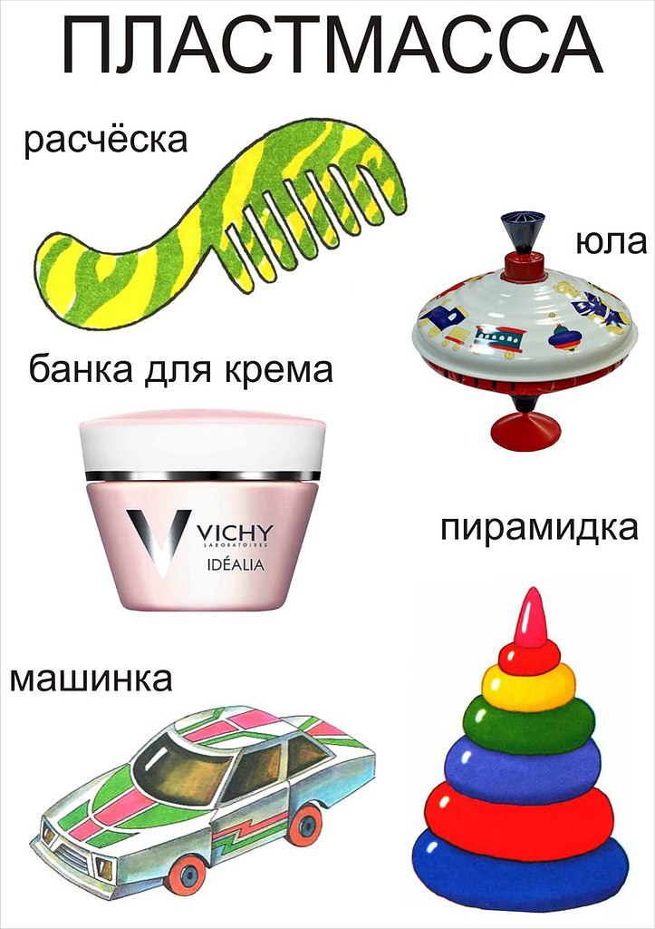

Slide 4
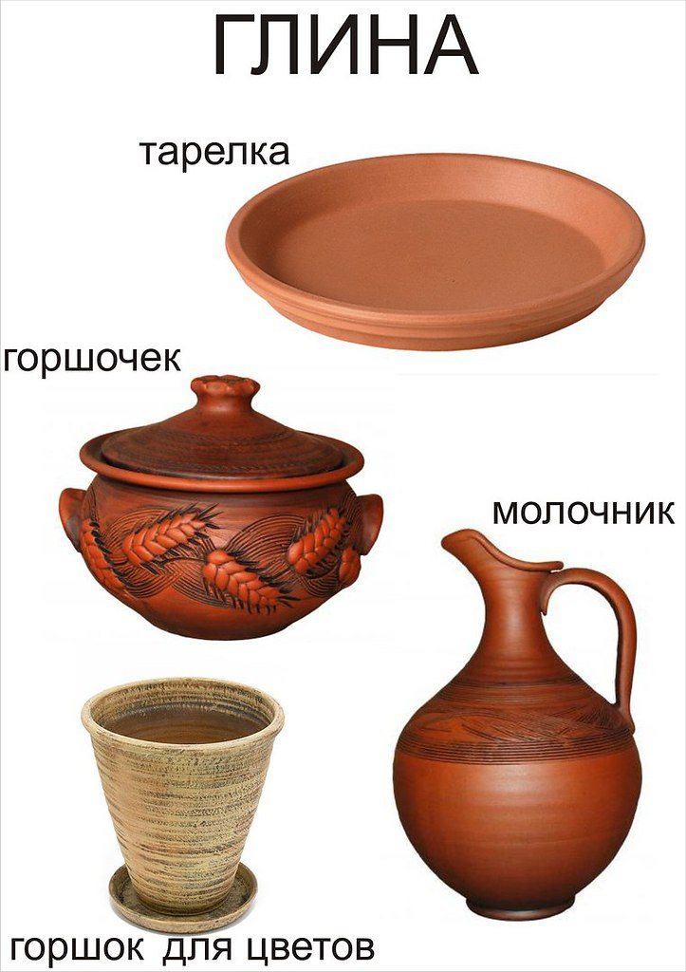

Slide 5
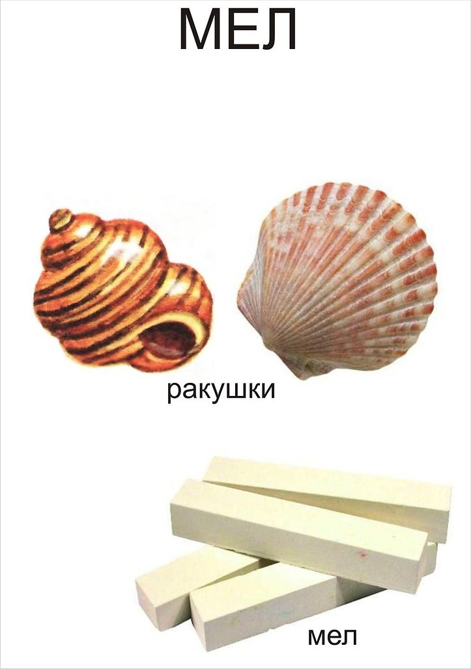

Slide 11
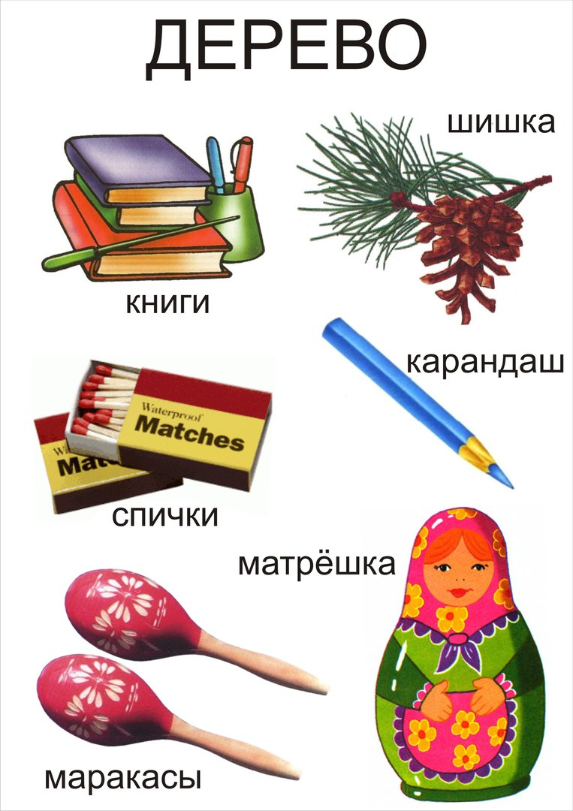

Slide 12
